Slide 1




INDICADORES DE
DESEMPENHO-ARRUDA
COMPRAS - NOVEMBRO
Notes:
MonkeyBusiness
Design em Movimento
www.monkeybusiness.com.br

Slide 2


ATENDIMENTO DE SOLICITAÇÕES
TOTAL DE SOLICITAÇÕES - 26
NOVEMBRO
SOLICITAÇÕES CONCLUIDAS - 18
SOLICITAÇÕES
COTAÇÕES
SOLICITAÇÕES EM CONCLUSÃO - 4
SOLICITAÇÕES CANCELADAS - 4
TOTAL DE ITENS SOLICITADOS - 120
TOTAL DE ITENS COTADOS - 110
TOTAL DE ITENS NÃO COTADOS - 10
Notes:
MonkeyBusiness
Design em Movimento
www.monkeybusiness.com.br

Slide 3
ATENDIMENTO DE SOLICITAÇÕES
TOTAL DE SETORES SOLICITANTES- 3
NOVEMBRO
ESTOQUE - CAF- 9
ESTOQUE - ALMOXARIFADO GERAL - 16
ESTOQUE LIMPEZA - 1
Notes:
MonkeyBusiness
Design em Movimento
www.monkeybusiness.com.br

Slide 4



INDICADORES DE
DESEMPENHO
ALMOXARIFADO - NOVEMBRO
Notes:
MonkeyBusiness
Design em Movimento
www.monkeybusiness.com.br

Slide 5
ALMOXARIFADO GERAL
VALOR TOTAL CONSUMIDO – R$ 4.496,59
NOVEMBRO
DISTRIBUIÇÃO POR ÁREA
DISTRIBUIÇÃO
EXPEDIENTE – R$ 2.192,16
HIGIENIZAÇÃO E LIMPEZA – R$ 2.043,92
SEGURANÇA DO TRABALHO – R$ 44,80
NUTRIÇÃO– R$ 215,70
Notes:
MonkeyBusiness
Design em Movimento
www.monkeybusiness.com.br

Slide 6
ALMOXARIFADO GERAL
PRODUTOS COM MAIOR IMPACTO FINANCEIRO NO MÊS
NOVEMBRO
CARRO LIMPEZA PROFISSIONAL C/ BALDE ESPREMEDOR DUPLO - R$ 2.020,48
PAPEL A4 - R$ 739,51
PASTA DE PRONTUARIO – R$ 350,00
ENVELOPE GRANDE 370X470MM TIMBTADO – R$ 180,00
CAFE EM PO – R$ 173,70
Notes:
MonkeyBusiness
Design em Movimento
www.monkeybusiness.com.br

Slide 7
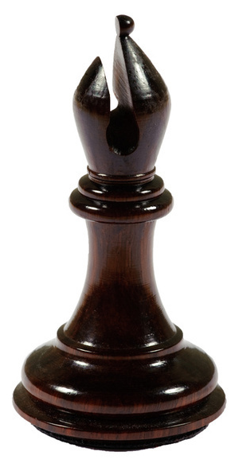
INDICADORES DE
DESEMPENHO
CAF - NOVEMBRO
Notes:
MonkeyBusiness
Design em Movimento
www.monkeybusiness.com.br

Slide 8
CENTRO DE ABASTECIMENTO FARMACÊUTICO - CAF
VALOR TOTAL CONSUMIDO – R$ 25.757,64
NOVEMBRO
DISTRIBUIÇÃO POR ÁREA
DISTRIBUIÇÃO
MEDICAMENTOS– R$ 6.679,89
MATERIAIS DESCARTÁVEIS – R$ 18.236,66
GASES MEDICINAIS – R$ 841,09
Notes:
MonkeyBusiness
Design em Movimento
www.monkeybusiness.com.br

Slide 9
CENTRO DE ABASTECIMENTO FARMACÊUTICO - CAF
ITENS COM MAIOR IMPACTO FINANCEIRO
NOVEMBRO
ACIDO PERACETICO - R$ 4.500,00
BOTA DE UNNA C/ OXIDO – R$ 3.487,43
CURATIVO HIDROFIBRA DE CARBOXIMETILCELULOSE C/ ALGINATO - R$ 2.796,00
CURATIVO HIDROFIBRA DE CARBOXIMETILCELULOSE E ALGINATO C/ PR – R$ 1.935,67
FILME P/ RAIO "X" FIXO 25.3 X 30.3CM – R$ 1.349,25
Notes:
MonkeyBusiness
Design em Movimento
www.monkeybusiness.com.br

Slide 10
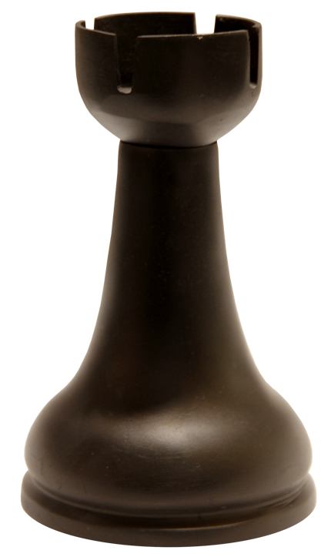
INDICADORES DE
DESEMPENHO
ALMOXARIFADO LIMPEZA - NOVEMBRO
Notes:
MonkeyBusiness
Design em Movimento
www.monkeybusiness.com.br

Slide 11
ALMOXARIFADO DE LIMPEZA
VALOR TOTAL CONSUMIDO – R$ 4.132,56
NOVEMBRO
ITENS COM MAIOR IMPACTO FINANCEIRO
CARRO LIMPEZA PROFISSIONAL C/ BALDE ESPREMEDOR DUPLO – R$ 2.020,48
PAPEL TOALHA 100% CELULOSE – R$ 460,57
SACO PRETO 200 LT- R$ 223,83
DESCARTÁVEIS – R$ 5.921,11
CERA ACRILICA – R$ 163,75
CONJUNTO COMPLETO PARA MOP PO 60 CM – R$ 146,14
Notes:
MonkeyBusiness
Design em Movimento
www.monkeybusiness.com.br

Slide 12



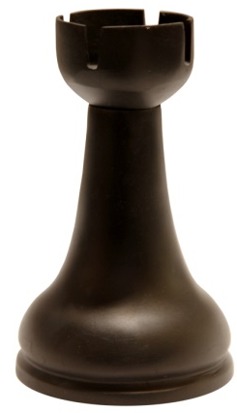
METAS A SEREM ATINGIDAS
COMPRAS
ALMOXARIFADO
CAF
LIMPEZA
100 % DA COMPRA DOS ITENS SOLICITADOS ;
INCLUSÃO DO PONTO DE PEDIDO;
PERMUTA DOS ITENS DESCONTINUADOS E NÃO UTILIZADOS.
INCLUSÃO DO PONTO DE PEDIDO;
MELHORA DA ESTRUTURA FÍSICA;
INCLUSÃO DO PONTO DE PEDIDO;
DESCONTINUIDADE DE ITENS NÃO UTILIZADOS.
INVENTÁRIO – 21/12
INVENTÁRIO – 22/12
INVENTÁRIO – 21/12
Notes:
MonkeyBusiness
Design em Movimento
www.monkeybusiness.com.br

